Slide 3
آموزشکده فنی و حرفه ای دختران ارومیه
کنترل مواد اولیه
مدرس : نغمه کوهنورد

Slide 4
روشهای اندازه گیری ویسکوزیته
اندازه گیری ویسکوزیته :
بااستفاده از پیپت
به روش ته نشینی وزنه
به روش استوانه متحرک
با استفاده از خاصیت پخش مواد

Slide 5
ویسکومتر استوالد

Slide 6
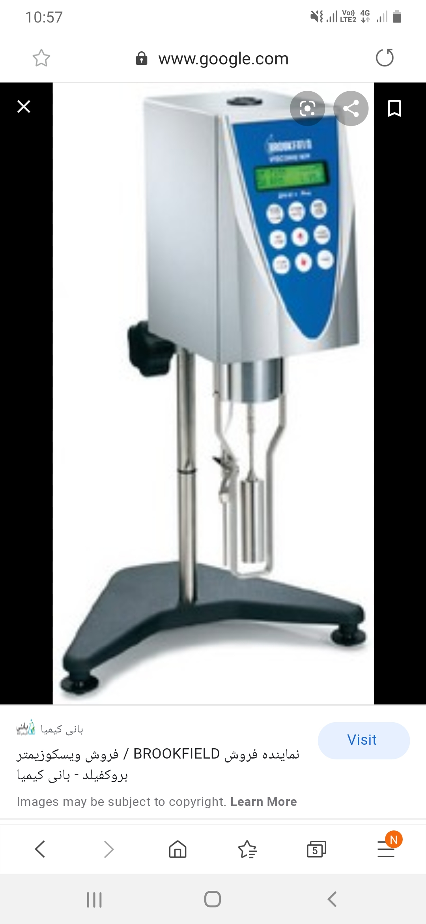
ویسکومتر چرخشی

Slide 7
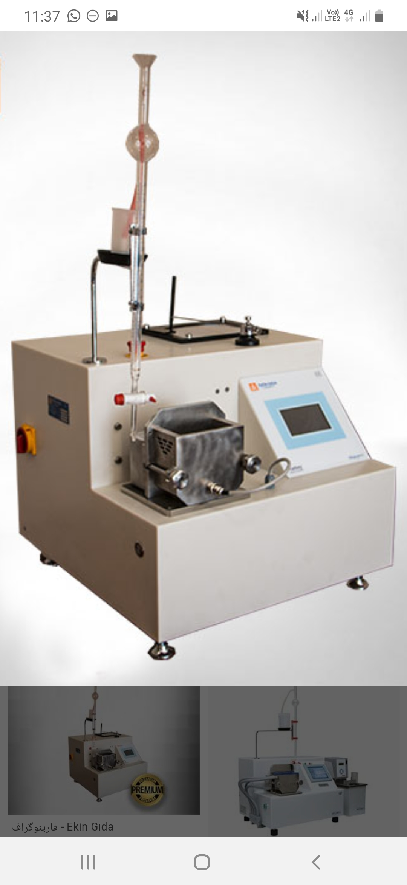
دستگاه فارینو گراف

Slide 8
پرسش ها

